Slide 1
第三章 信息编码与数据表示

Slide 2
本大块包括第3、4章，分三个层次讲解：
信息编码和数据的表示
基于数据表示的运算方法
基于数据表示和运算方法而设计的运算器

Slide 3
2.1 数值数据的表示
一、计算机的信息分为：数据信息、地址信息和控制信息
数据信息是计算机所处理的对象，分数值型数据和非数值型数据，数值型数据有确定的值并在数轴有对应的点；数值型数据的表示涉及的问题有：何种进位计数制，如何表示带符号的数据，如何表示小数点的位置。非数值型数据没有确定的值，如字符数据。

Slide 4
二、进位计数制
两个要素：
基数：数制所使用的数码的个数。
权值（位权）：数制每一位所具有的值。
例如：十进制
基数为10：0-9，“逢十进一”，“借一当十”
权值（位权）：以10为底的幂。
3433.32
=3×10³+4×10²+3×10¹+3×10⁰+3×10⁻¹+3×10⁻²

Slide 5
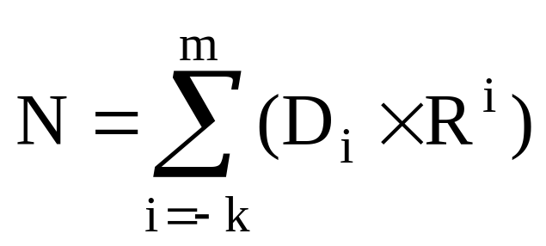
  1、数制
      Di为该进制的基本符号，第i位的权Wi为R^{i} 。
    常用数制有二进制B、八进制Q、十进制D、十
    六进制H，它们允许使用的数字符号分别为0～1
    、0～7、0～9、0～9和A～F

Slide 6
  2、不同数制之间的转换
十进制真值
八进制真值
二进制真值
十六进制真值

Slide 7
(1) 二进制、八进制、十六进制转换成十进制
方法：“按权相加”
例如：
1）1011.01 B =
2）2536.2 Q =
3）4E6.C H =
1×2³+0×2²+1×2¹+1×2⁰+0×2⁻¹+1×2⁻²
= 11.25D
2×8³ +5×8² +3×8¹ +6×8⁰ +2×8⁻¹
= 1374 .25D
4×16² +14×16¹ +6×16⁰ +12×16⁻¹
= 1254 .75D

Slide 8
  (2) 十进制转换成二进制、八进制、 十六进制
方法：整数部分：“除基取余”
小数部分: “乘基取整”
例如： 215.6875 D = ?B
      十进制整数→二进制数：除以2取余数，先得整数低位。除以2取余数后，继续对商做除法，直至商为0。
      十进制小数→二进制数：乘以2取整数，先得小数高位。乘以2取整数后，继续对小数做乘法，直至积为0或小数位数已满足精度要求。
215D =
0.6875D =
11010111B
0.1011B
即 215.6875D = 11010111 .1011B

Slide 9
(3) 二进制与八进制、十六进制之间的转换
由于二进制的基数与八进制、十六进制的
基数之间有整幂的关系，即2^3=8，2^4=16。
  二进制转换为八进制：从小数点开始，向两边每3位划为一组，整数部分不足3位的，前面“0”补足，小数部分不足3位的，后面“0”补足；
  二进制转换为十六进制：从小数点开始，向两边每4位划为一组，整数部分不足4位的，前面“0”补足，小数部分不足4位的，后面“0”补足；
  八进制转换为二进制：将每一位八进制数字写出它的3位二进制编码。

Slide 10
例1：273 .14 Q = ?B
2 7 3 . 1 4
| | | | | |
010 111 011 . 001 100
即 273.14 Q = 10111011 .0011B

Slide 11
例2: 1010101111 .01111B= ?H
0010 1010 1111 . 0111 1000
| | | | | |
2 A F . 7 8
即 1010101111 .01111B＝2AF .78H

Slide 12
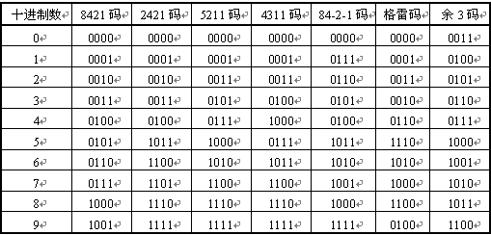
  3、十进制数的编码
    二—十进制码（BCD码）
      常用的BCD码分为有权码和无权码。有权码的每一位都有固定的权值，加权求和的值即是表示的十进制数字，有8421码、2421码、5211码、4311码、84 -2-1码等 。
      无权码的四位二进制编码的每一位并没有固定的权，主要包括格雷码、余3码等。

Slide 13
    十进制数串的表示方法
      十进制数串在计算机内主要有两种表示形式：
      字符串形式
        一个字节存放一个十进制的数位或符号位。
      压缩的十进制数串形式
        一个字节存放两个十进制的数位。
        压缩的十进制数串的每个十进制数位占用半个字节，其值可用BCD码或数字符号的ASCII码的低4位表示。
        符号位也占半个字节并放在最低位数字位之后，用C（12）表示正号，用D（13）表示负号。在这种表示中，规定数位加符号位之和必须为偶数，当和不为偶数时，应在最高数字位之前补一个0。
        例如： ＋258被表示成258C，占用两个字节，
        -34被表示为034D，也占用两个字节。

Slide 14
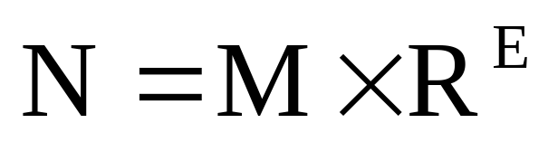
二、数据格式
  计算机中参与运算的数据有两种：无符号数据和带符号数据。
  1、机器数与真值 ：
    把“+”、“-”符号代码化，并保存在计算机中的数据，称为机器数。机器数所真正表示的数值为真值，用数值并冠以“+”、“-”符号的方法来表示。
  2、小数点的表示方法：
  在机器数中，小数点及其位置是隐含的。隐含的方法有两种：
  定点和浮点。
    定点机器数分为定点小数、定点整数两种。
    浮点机器数中小数点的位置由阶码规定，因此是浮动的。
    浮点数N由三部分来决定其数值大小：阶码E、尾数M和底数R（隐含）

Slide 15
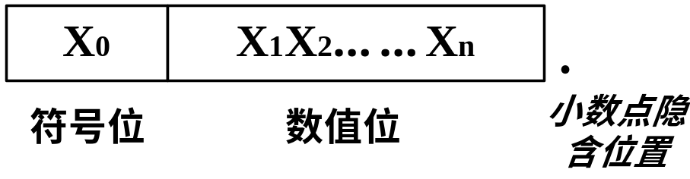
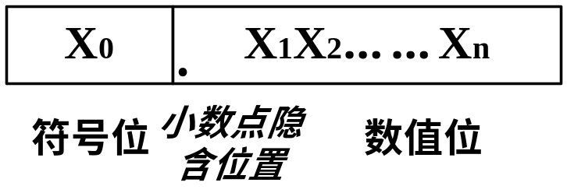
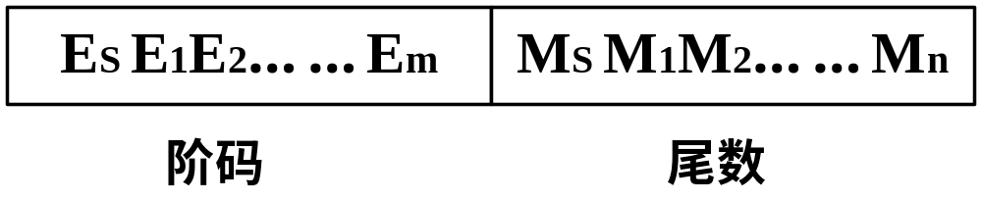
（a） 定点整数格式 （b）定点小数格式
（c）浮点数格式

Slide 16
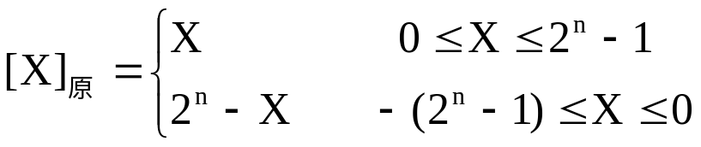
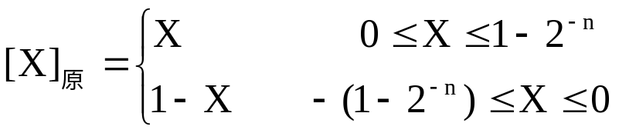
三、定点机器数表示方法
    定点机器数的编码方式有原码、补码、反码和移码
  1、原码表示法
    原码数学定义
    定点整数X ：
    定点小数X ：
    原码表示方法
      对于定点整数：
      若X=+X₁X₂ …… X_{n}，则[X]原= 0， X₁X₂ …… X_{n} ；
      若X=- X₁X₂ …… X_{n} ，则[X]原= 1， X₁X₂ …… X_{n} 。
      对于定点小数：
      若X=+0﹒ X₁X₂ …… X_{n} ，则[X]原= 0﹒ X₁X₂ …… X_{n} ；
      若X=-0﹒ X₁X₂ …… X_{n} ，则[X]原= 1﹒ X₁X₂ …… X_{n} 。

Slide 17

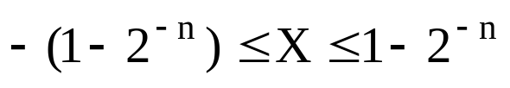
        例如： X=+0.1001，则[X]原=0﹒1001 ；
        X=-0.1001，则[X]原=1﹒1001 ；
        X=+1110，则[X]原=0，1110 ；
        X=-1110，则[X]原=1，1110 。
    原码特点
      真值“0”的原码表示不唯一
      [+0]原 = 0 00……0 [-0]原 = 1 00……0
      n+1位的原码机器数表示范围：
        对于 [X]原= X₀X₁ …… X_{n} ，其中X₀是符号位，则：
        若X是定点整数，则其表示范围为
        若X是定点小数，则其表示范围为
      原码运算
        符号位单独处理，不能参加运算，参加运算的是绝对值

Slide 18
移位运算
  二进制数据每相对小数点左移一位，相当于乘以2，每相对于小数点右移一位，相当于除以2；
  意义：
    移位指令比乘除法指令求2的幂速度快得多；
    可以采用移位器和加减法器，实现乘除法器；
  移位运算分类：逻辑移位、算术移位和循环移位
    逻辑移位：被移位的数据视为无符号数据，逻辑左移时，高位移出，低位补0；逻辑右移时，低位移出，高位补0；

Slide 19
    算术移位：移位对象是带符号数据，即各种编码的机器数；算术移位的结果，在数值的绝对值上进行放大或缩小，同时，符号位必须保持不变；
    循环移位：所有的数据位在自身范围内进行左移或者右移；左移时，最高为移入到最低位，右移时最低位移入到最高位。

Slide 20
原码算术移位运算规则：
  原码的算术左移，符号位不变，高位移出，低位补0，当左移移出的数据位为1时，发生溢出；
  原码的算术右移，符号位不变，低位移出，高位补0；

Slide 21
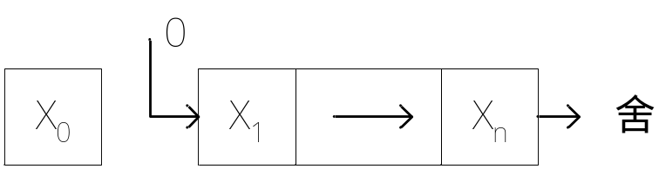
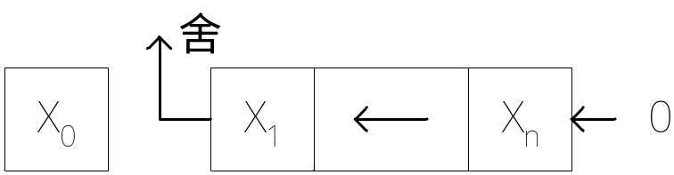
      原码移位运算
        [X]_{原}= X_{0。}X₁ …… X_{n} ，其中X₀是符号位
        [X/2]_{原}= X_{0。}0X₁ …… X_{n-1}
        [2X]_{原}= X_{0。}X₂ …… X_{n}0
        要求：X₁<>1，否则溢出

Slide 22
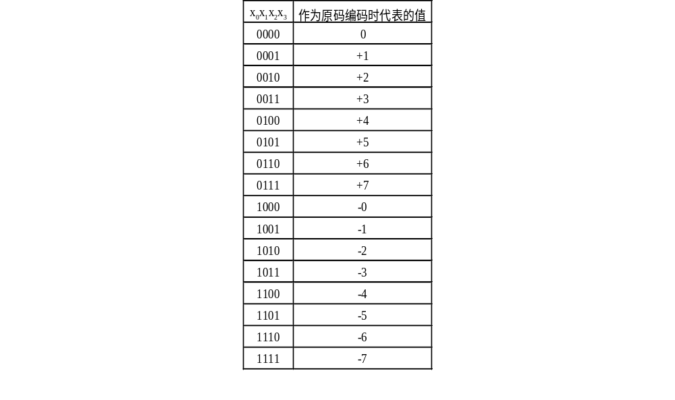
例如: 带符号数的原码表示

Slide 23
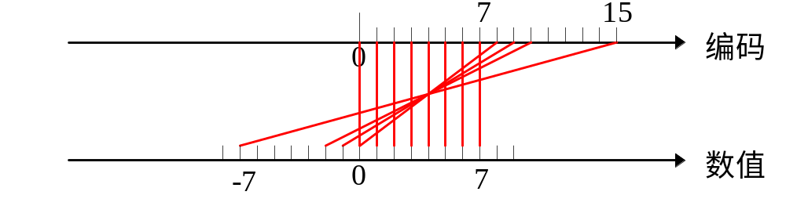
原码在数轴上的表示

Slide 24
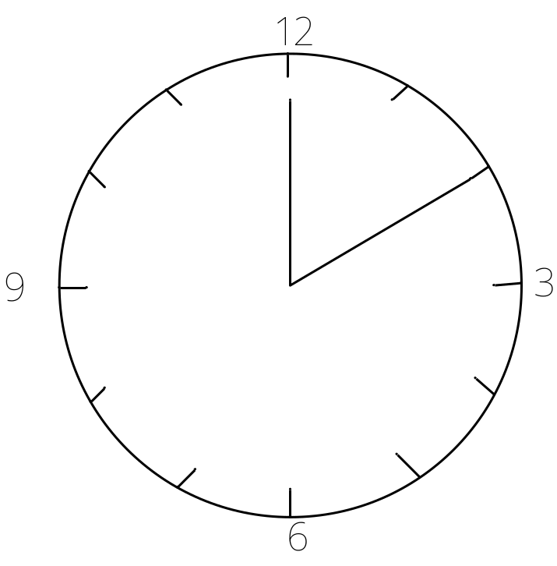
补码

Slide 25
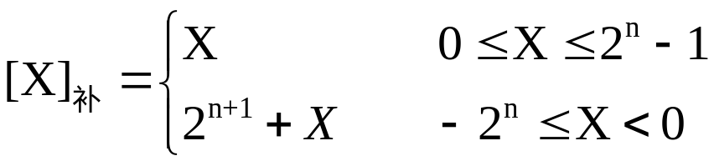
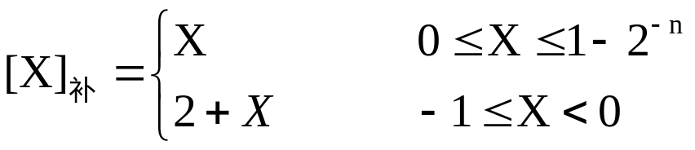




  2、补码表示法
  为了能用加法来实现减法运算
    补码数学定义
      定点整数X ：
      定点小数X ：
    补码表示方法
      对于定点整数：
      若X=+ X₁X₂ …… X_{n} ，则
      若X=- X₁X₂ …… X_{n} ，则
      对于定点小数：
      若X=+0.X₁X₂ …… X_{n} ，则
      若X=-0.X₁X₂ …… X_{n} ，则

Slide 26


      例如： X=+0.1001，则[X]补=0﹒1001 ；
      X=-0.1001，则[X]补=1﹒0111 ；
      X=+1110，则[X]补=0，1110 ；
      X=-1110，则[X]补=1，0010 。
    补码特点
      真值“0”的补码表示唯一 ,
        [+0]补 = [-0]补 = 0 00……0
      n+1位的补码机器数表示范围 :
      [X]补= X₀X₁…… X_{n} ，其中X₀是符号位，则：
      若X是定点整数，则其表示范围为
      若X是定点小数，则其表示范围为

Slide 27
  补码运算
使用补码进行加减运算时,符号位同数值位一起参加运算，而且可以将减法转化为加法，简化了运算器的结构。对于乘除运算，也都有相应的算法实现整个补码（符号位和数值位）一同参加运算。

Slide 28
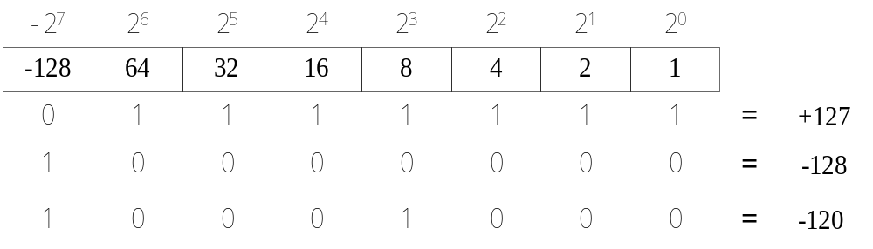
  补码与模数的关系：

Slide 29
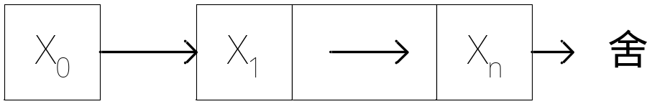
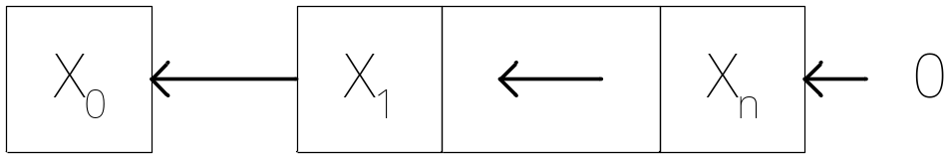
      补码移位运算
        [X]_{补}= X_{0.}X₁ …… X_{n} ，其中X₀是符号位
        [X/2]_{补}= X_{0.} X₀ X₁ …… X_{n-1}
        [2X]_{补}= X_{1.}X₂ …… X_{n}0
        要求： X₀=X₁ ，即0.0**或1.1**的形式。

Slide 30
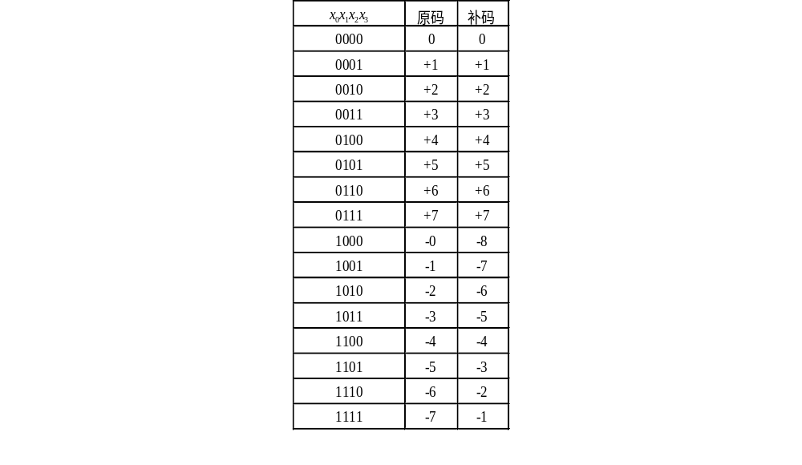
例如: 带符号数的原码和补码表示

Slide 31
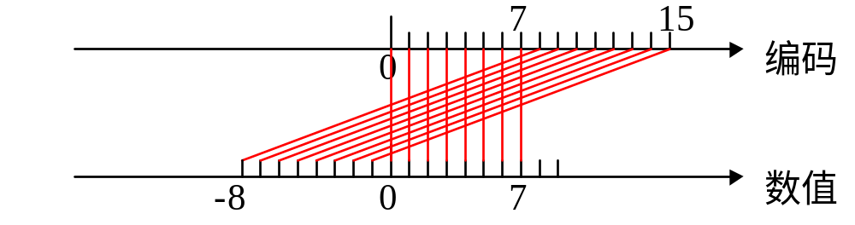
补码在数轴上的表示

Slide 32
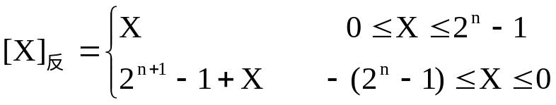
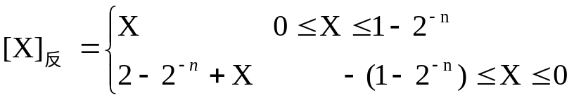




  3、反码表示法
    反码数学定义
      定点整数X
      定点小数X
    反码表示方法
      对于定点整数：
      若X=+ X₁X₂ …… X_{n} ，则
      若X=- X₁X₂ …… X_{n} ，则
      对于定点小数：
      若X=+0. X₁X₂ …… X_{n} ，则
      若X=-0. X₁X₂ …… X_{n} ，则
    例如：X=+0.1001，则[X]反=0.1001 ；X=-0.1001，则[X]反=1.0110
    X=+1110，则[X]反=0,1110 ； X=-1110，则[X]反=1,0001 。

Slide 33
    反码特点
      真值“0”的反码表示不唯一：
      [+0]反 = 0 00……0 [-0]反 = 1 11……1
      对于n+1位的反码机器数表示范围 ：
      [X]反= X₀ X₁X₂ …… X_{n} ，其中X₀是符号位
      若X是定点整数，则其表示范围为
      若X是定点小数，则其表示范围为
      反码运算
        一般不使用反码实现乘除运算

Slide 34
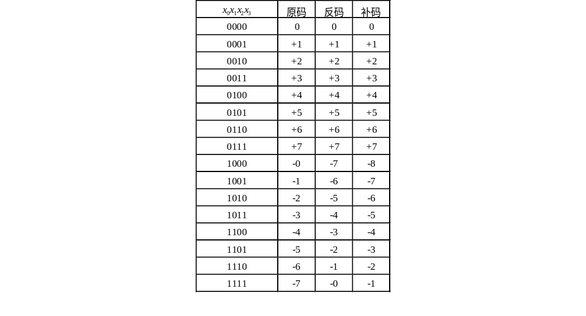
例如：带符号数的原码、补码和反码表示

Slide 35
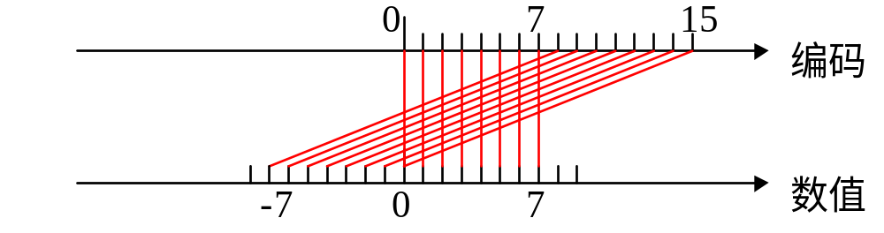
反码在数轴上的表示

Slide 36
三种机器数的小结
最高位为符号位，书写上用“,”（整数）
或“.”（小数）将数值部分和符号位隔开
对于正数，原码 = 补码 = 反码
对于负数 ，符号位为 1，其 数值部分
原码除符号位外每位取反末位加 1 补码
原码除符号位外每位取反 反码

Slide 37
设字长为 8 位（整数），求对应的真值各为多少？
无符号数
对应的真值
原码对应
的真值
补码对应
的真值
反码对应
的真值
二进制代码
00000000
0
+0
+0
+0
+0
00000001
1
+1
+1
+1
00000010
2
+2
+2
+2
…
…
…
…
…
01111111
127
+127
+127
+127
10000000
128
-0
-128
-127
10000001
129
-1
-127
-126
…
…
…
…
…
11111101
253
-125
-3
-2
11111110
254
-126
-2
-1
11111111
255
-127
-1
-0

Slide 38


  4、移码表示法
  移码表示法主要用于浮点机器数的阶码（定点整数）。移码用“1”表示“+”，用“0”表示“-”，数值部分的表示等同于补码。
    移码数学定义
      定点整数X ：
    移码表示方法
      若X=+ X₁X₂ …… X_{n} ，则
      若X=- X₁X₂ …… X_{n} ，则
  例如： X=+1110，则[X]移=1，1110 ； X=-1110，则[X]移=0，0010 。
    移码特点
      真值“0”的移码表示是唯一的： [+0]移 = [-0]移 =10 00……0
移码（8位） | 11111111 | 10000000 | 01111111 | 00000000
补码（8位） | 01111111 | 00000000 | 11111111 | 10000000
对应的真值 | +127 | 0 | -1 | -128

Slide 39
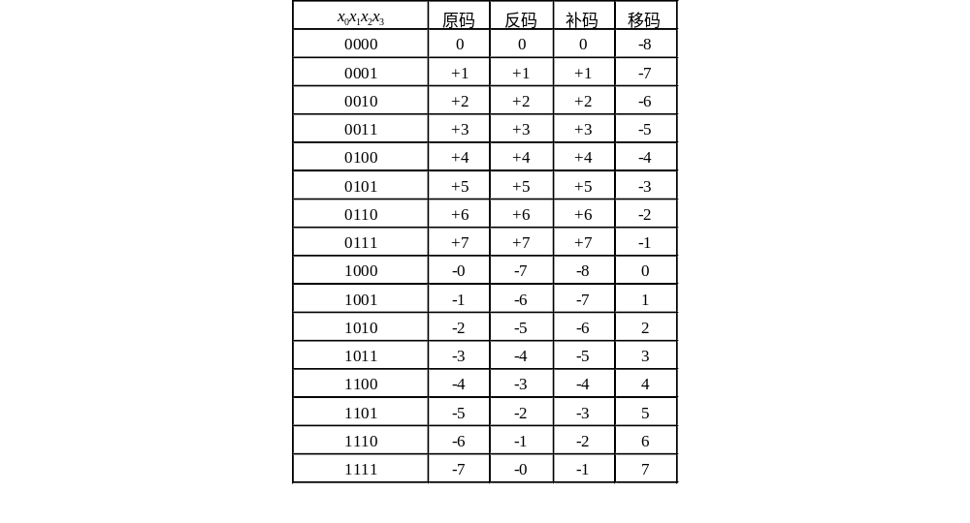
例如: 带符号数的四种编码表示

Slide 40
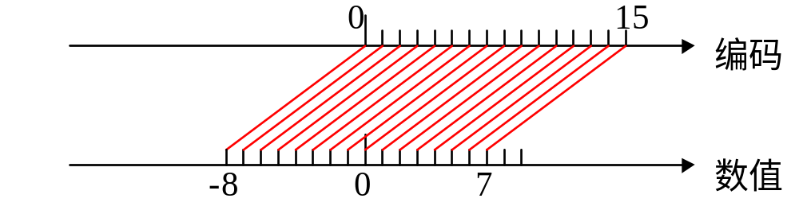
移码在数轴上的表示
注意：定点小数没有移码定义
移码与补码的关系

Slide 41
  5、定点机器数转换
不同进制真值的转换
十进制真值
八进制真值
二进制真值
十六进制真值
反码
原码
机器码的转换关系
补码
移码

Slide 42
  例如：
  [X]原 = 1，0000000 ，则X = ？ ；
  [X]补 = 1，0000000 ，则X = ？ ；
  [X]反 = 1，0000000 ，则X = ？ ；
  [X]移 = 1，0000000 ，则X = ？ ；
  [X]原 = 1，1101 ，则X = ？ ；
  [X]补 = 1，1101 ，则X = ？ ；
  [X]反 = 1，1101 ，则X = ？ ；
  [X]移 = 1，1101 ，则X = ？ ；
  [X]原 = 0，1000 ，则X = ？ ；
  [X]补 = 1，1000 ，则X = ？ ；
  [X]反 = 0，1000 ，则X = ？ ；
  [X]移 =0，1000 ，则X = ？ 。
  例如：
  若[X]原 = 1，1101 ，则X = ？ ，
  [X]补 = ？ [X]反 = ？ [X]移 = ？；
  若[X]补 = 0，1010 ，则X = ？ ，
  [X]原 = [X]反 = ？ [X]移 = ？ ；
  若[X]补 = 1，1010 ，则X = ？ ，
  [X]原 = ？ [X]反 = ？ [X]移 = ？
  X = - 0 ；
  X = -（1111111 + 1）2 = （- 128）10
  X = （-1111111）2 = （-127）10 ；
  X = 0 ；
  X = - 1101B ；
  X = - 0011B ；
  X = - 0010 B；
  X = + 1101B ；
  X = + 1000 B；
  X = - 1000 B；
  X = + 1000B ；
  X = - 1000 B。
  X = - 1101B ， [X]补 = 1，0011 [X]反 = 1，0010 [X]移 = 0，0011；
  X = + 1010B ，[X]原 = [X]反 = 0，1010 [X]移 = 1，1010 ；
  X = - 0110B ，[X]原 = 1，0110 [X]反 = 1，1001 [X]移 = 0，1010

